Slide 1
LITOSFÉRICKÉ DESKY II.
Registrační číslo projektu: CZ.1.07/1.1.38/02.0025
Název projektu: Modernizace výuky na ZŠ Slušovice, Fryšták, Kašava a Velehrad
Tento projekt je spolufinancován z Evropského sociálního fondu a státního rozpočtu České republiky.
Autor: Mgr. Jiří Sukaný
Škola: Základní škola Velehrad, okres Uherské Hradiště, příspěvková organizace (Základní škola Velehrad, Salašská 300, Velehrad 687 06)

Slide 2
Anotace:
Digitální učební materiál je určen pro seznámení, rozšíření a upevňování učiva o litosférických deskách.
Materiál rozvíjí, podporuje, vysvětluje znalosti o litosférických deskáchi
Je určen pro předmět přírodopis 9. ročník
Tento materiál vznikl jako doplňující materiál k učebnici: Přírodopis 4 pro 9. ročník základní školy a nižší ročníky víceletých gymnázií, Bělehradská 47, 120 00 Praha 2: SPN, 1998, ISBN 80-7235-044-7

Slide 3
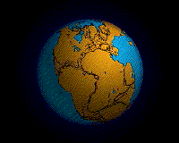
Pohyb litosférických desek:
Vývojem a pohyby litosférických desek se zabývá komplexní vědecká teorie - Desková tektonika
předpokládá, že litosféru tvoří několik desek
jejich pohyb je způsoben výstupem teplejšího materiálu v plášti
Rozpad Pangey na dnešní kontinenty. Pangea byl poslední velký superkontinent na konci prvohor – asi před 200 mil. lety

Slide 4
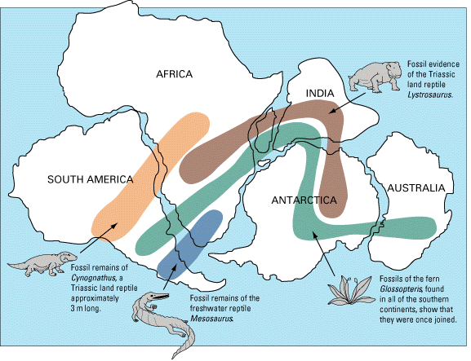
Důkazy pohybu desek:
příbuzné fosilie na jižních kontinentech
tvarová podobnost
Fosilie dokazující pohyb kontinentů – kontinentální drift

Slide 5
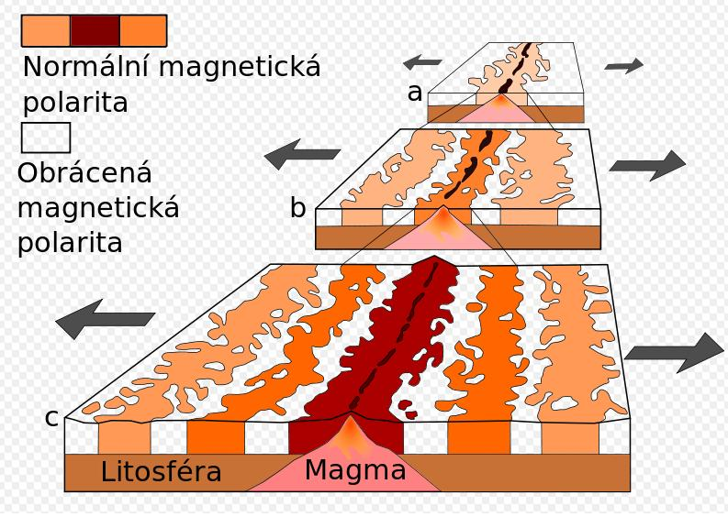
Důkazy pohybu desek:
geologická stavba protilehlých kontinentů
měřitelný pohyb – několik centimetrů za rok
paleomagnetismus – zkoumá změny a pohyby magnetického pole Země na horninách – v nich jsou zmagnetizované částice z dob vzniku dané horniny
Vznik magnetických anomálií na oceánském dně. Pruhování vzniká změnou polarity magnetických pólů Země.

Slide 6
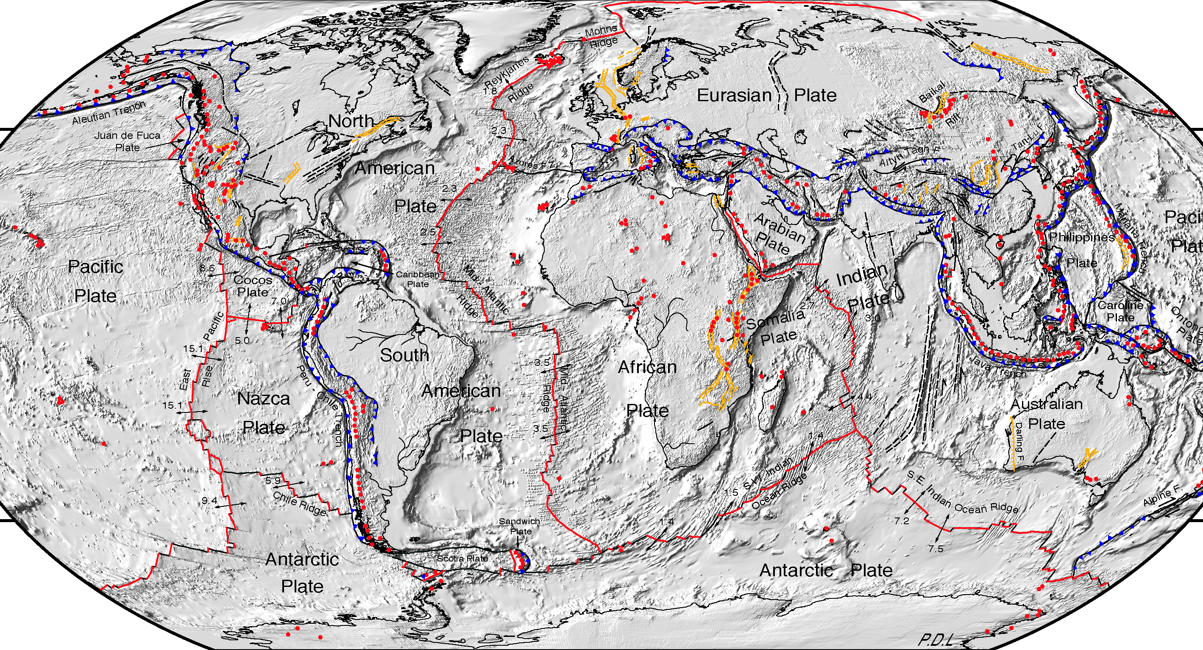
Mapa tektonické aktivity

Slide 7
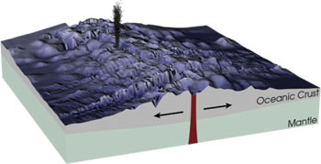
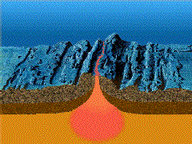
Pohyby desek – od sebe
Středooceánské hřbety
vzniká zde nová oceánská zemská kůra
magma odtlačuje desky od sebe
na hřbetech je kůra nejmladší
zvedají se až 3 km nad okolí
středem probíhá oceánský rift – údolí, sníženina

Slide 8
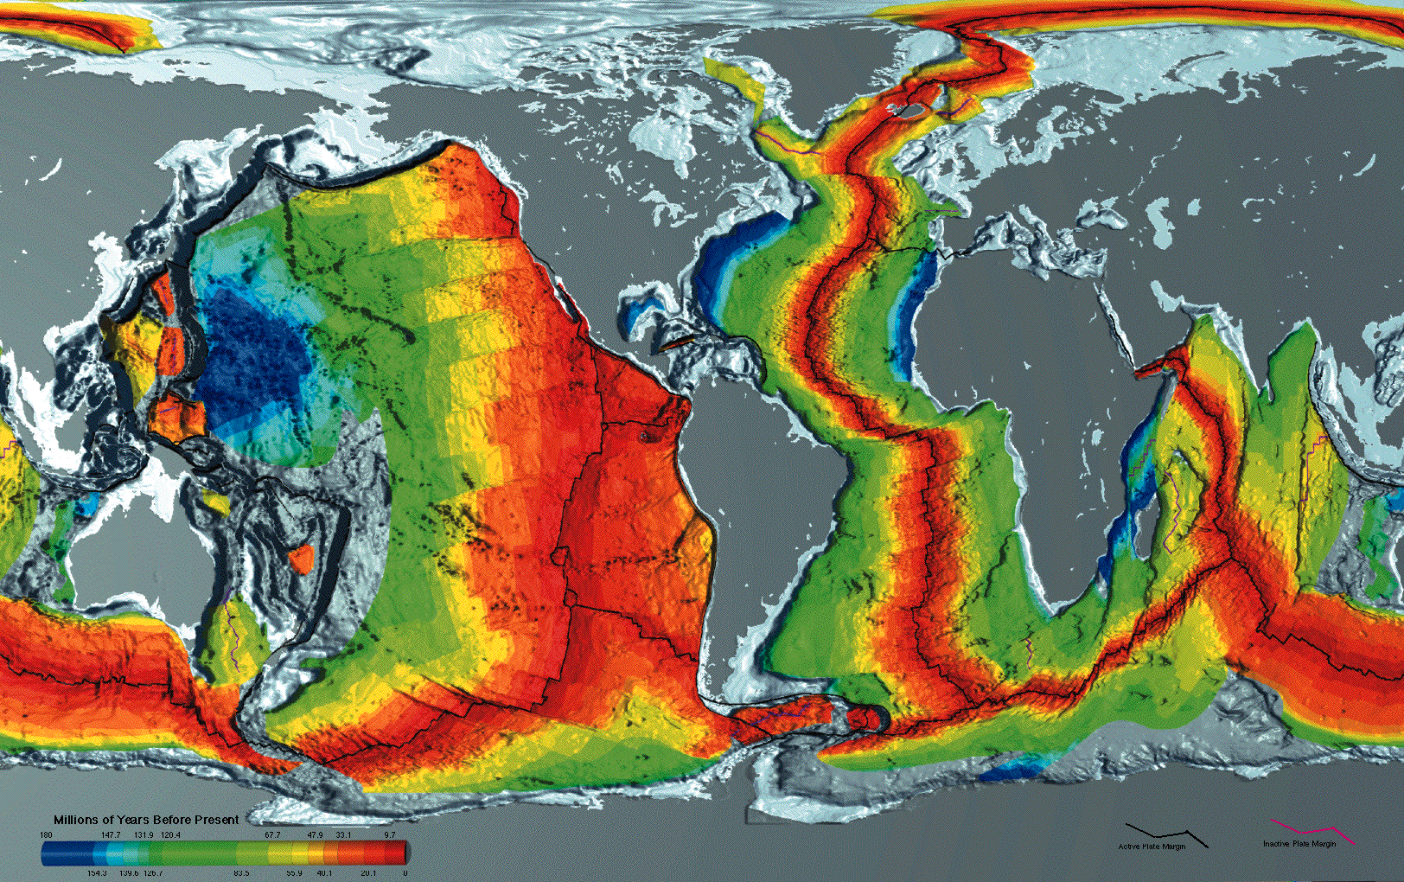
Stáří oceánské kůry. – červená -nejmladší kůra (cca 2 mil. let) – modrá - nejstarší kůra (cca 200 mil. let)

Slide 9
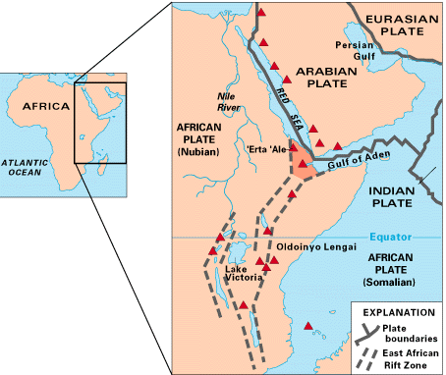
Kontinentální rift
desky se od sebe vzdalují na pevnině
vznikají seizmicky i vulkanicky aktivní údolí
nejznámější je Východoafrický rift – zárodek budoucího oceánu
Schematická mapa Východoafrického riftu

Slide 10
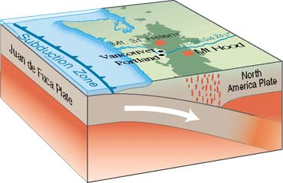
Pohyb desek - proti sobě
Subdukce
jedna deska se podsouvá pod druhou
je doprovázena zemětřeseními a vulkanickou činností, vznikem pohoří, hlubokomořských příkopů a ostrovních oblouků
Subdukce desky Juan de Fuca pod Severoamerickou desku – oceánská pod kontinentální

Slide 11
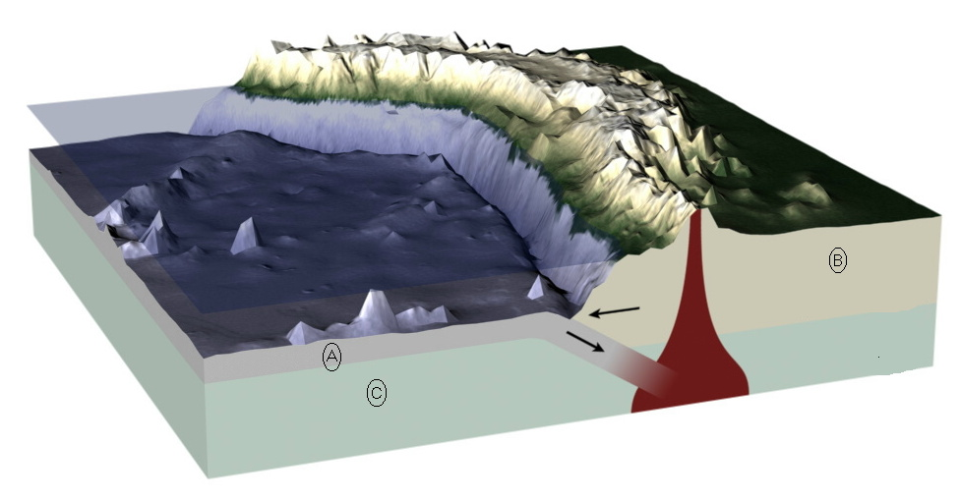
Vznik hlubokomořského příkopu
Pásmové pohoří
Oceánská kůra
Pevninská kůra
Svrchní plášť
Hlubokomořský příkop
Magmatický krb

Slide 12
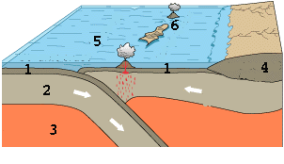
Subdukce – oceánská pod oceánskou
vznikají hlubokomořské příkopy
ostrovní oblouk – řetěz sopečných ostrovů
Oceánská kůra
Litosféra
Astenosféra
Pevninská kůra
Příkop
Sopečný ostrov

Slide 13
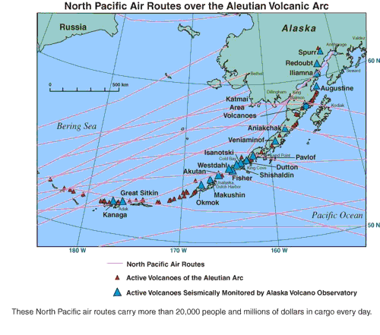
Ostrovní oblouky
Aleuty – aleutský sopečný oblouk

Slide 14
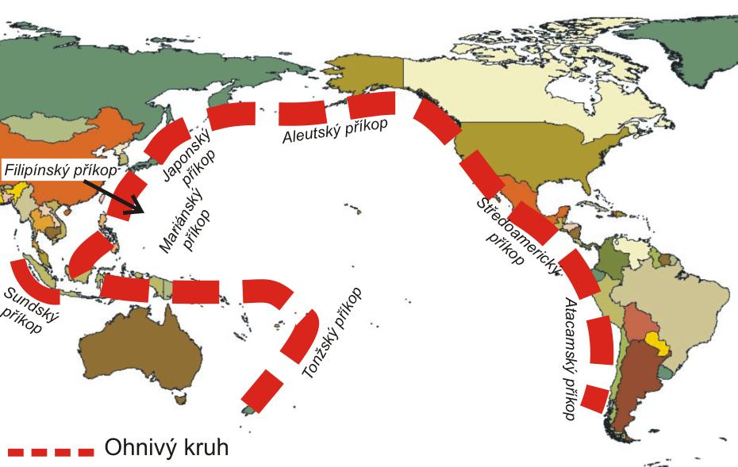
Ohnivý kruh ( The Pacific Ring of Fire)
Oblast velkého počtu zemětřesení (90%) a 452 sopek kolem Tichého oceánu.

Slide 15
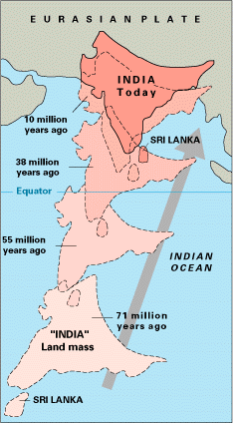
Subdukce kontinentální - kontinentální
Kolize Indicko-australské desky s Euroasijskou deskou. Indická se podsouvá.
Následek - vznik orogenního pásma, Tibetské náhorní plošiny a pohoří Himalaj. Jsou tvořeny mořskými sedimenty, které deska hrnula před sebou.
Pohyb trvá dodnes a dosahuje rychlosti okolo 5 cm ročně.

Slide 16
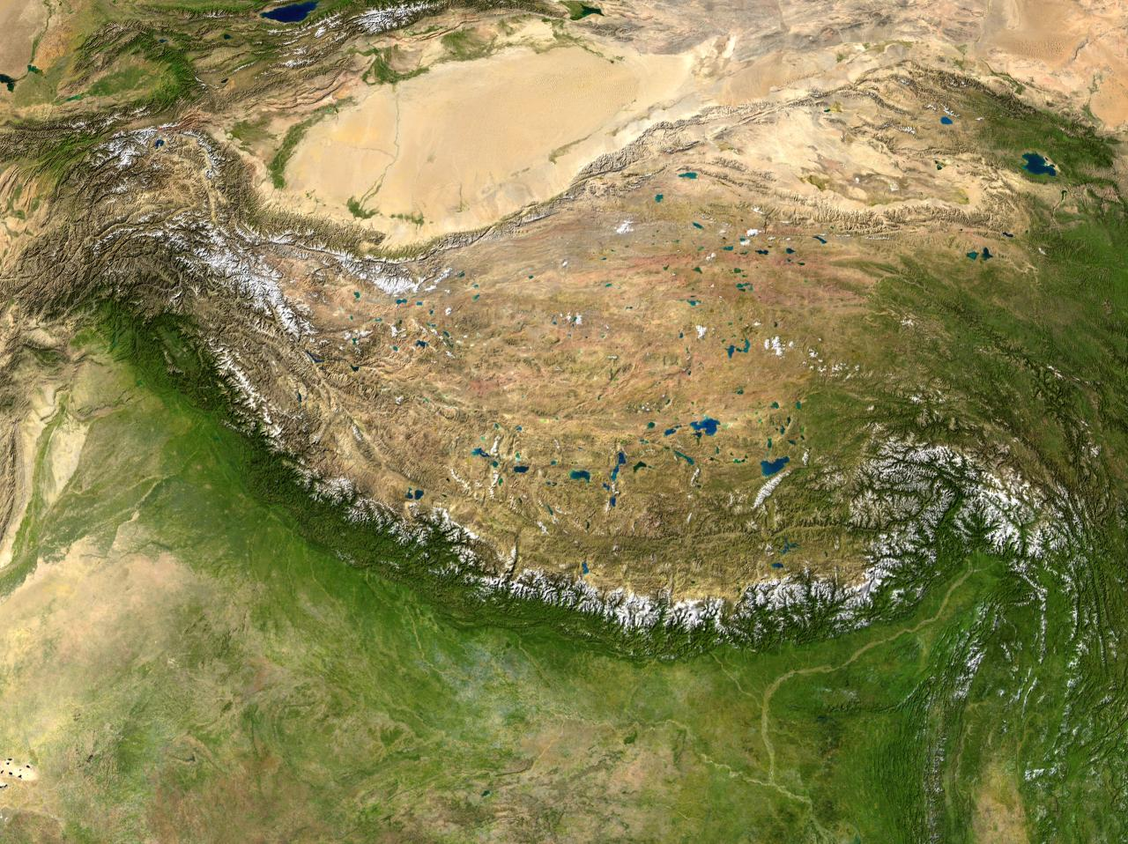
Pohoří Himálaj na družicovém snímku

Slide 17
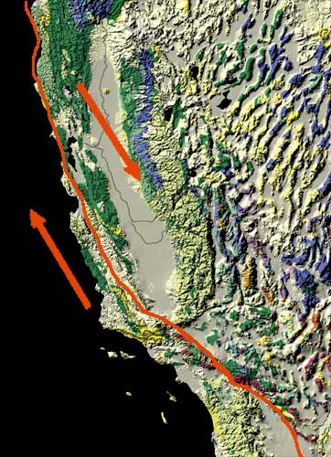
Pohyb desek – vedle sebe
označujeme termínem transformní rozhraní
desky se o sebe třou – žádná se nepodsouvá
uvolňuje se obrovská energie v podobě zemětřesení
nejznámější je zlom San Andreas v Kalifornii v USA
Mapa zlomu San Andreas – ukazující pohyb desek

Slide 18
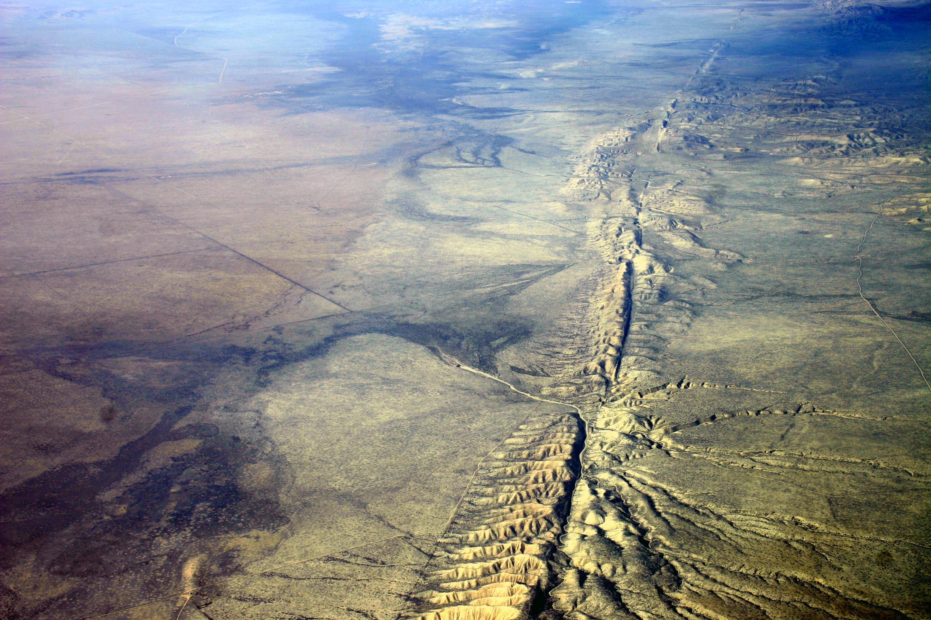
Letecký snímek zlomu San Andreas.

Slide 19
zlom protíná San Francisco (přes 800 tis. obyvatel) a táhne se severně od Los Angeles (3mil. 800tis. obyv.) ve vzdálenosti 65 km.
nejlépe pozorovaný zlom na světě
do 20 let předpokládají další ničivé zemětřesení
Hořící San Francisco po zemětřesení v r. 1906 – přes 3 000 obětí, 80% města zničeno.

Slide 20
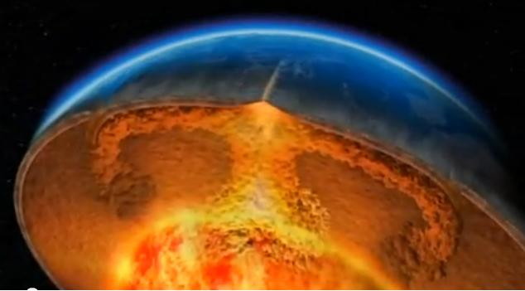
A teď kompletně v minutě☺
http://www.youtube.com/watch?v=ryrXAGY1dmE
čas 1:14 min, 480p, En.

Slide 21
Zdroje:
Pangea animation 03.gif. In: Wikipedia: the free encyclopedia [online]. San Francisco (CA): Wikimedia Foundation, 2001-, 2011 [cit. 2013-01-18]. Dostupné z: http://cs.wikipedia.org/wiki/Soubor:Pangea_animation_03.gif
Snider-Pellegrini Wegener fossil map.gif. In: Wikipedia: the free encyclopedia [online]. San Francisco (CA): Wikimedia Foundation, 2001-, 2006 [cit. 2013-01-18]. Dostupné z: http://cs.wikipedia.org/wiki/Soubor:Snider-Pellegrini_Wegener_fossil_map.gif
Plate tectonics map.gif. In: Wikipedia: the free encyclopedia [online]. San Francisco (CA): Wikimedia Foundation, 2001-, 2011 [cit. 2013-01-18]. Dostupné z: http://cs.wikipedia.org/wiki/Soubor:Plate_tectonics_map.gif
Oceanic.Stripe.Magnetic.Anomalies.Scheme cs version. In: Wikipedia: the free encyclopedia [online]. San Francisco (CA): Wikimedia Foundation, 2001-, 2012 [cit. 2013-01-18]. Dostupné z: http://cs.wikipedia.org/wiki/Soubor:Oceanic.Stripe.Magnetic.Anomalies.Scheme_cs_version.svg
Earth seafloor crust age 1996.gif. In: Wikipedia: the free encyclopedia [online]. San Francisco (CA): Wikimedia Foundation, 2001-, 2005 [cit. 2013-01-18]. Dostupné z: http://cs.wikipedia.org/wiki/Soubor:Earth_seafloor_crust_age_1996.gif
Ridge render.jpg. In: Wikipedia: the free encyclopedia [online]. San Francisco (CA): Wikimedia Foundation, 2001-, 2005 [cit. 2013-01-18]. Dostupné z: http://cs.wikipedia.org/wiki/Soubor:Ridge_render.jpg
Mid-ocean ridge topography.gif. In: Wikipedia: the free encyclopedia [online]. San Francisco (CA): Wikimedia Foundation, 2001-, 2011 [cit. 2013-01-18]. Dostupné z: http://en.wikipedia.org/wiki/File:Mid-ocean_ridge_topography.gif
EAfrica.gif. In: Wikipedia: the free encyclopedia [online]. San Francisco (CA): Wikimedia Foundation, 2001-, 2009 [cit. 2013-01-18]. Dostupné z: http://cs.wikipedia.org/wiki/Soubor:EAfrica.gif
JuandeFucasubduction.jpg. In: Wikipedia: the free encyclopedia [online]. San Francisco (CA): Wikimedia Foundation, 2001-, 2007 [cit. 2013-01-19]. Dostupné z: http://cs.wikipedia.org/wiki/Soubor:JuandeFucasubduction.jpg
Subduktion int.JPG. In: Wikipedia: the free encyclopedia [online]. San Francisco (CA): Wikimedia Foundation, 2001-, 2007 [cit. 2013-01-19]. Dostupné z: http://cs.wikipedia.org/wiki/Soubor:Subduktion_int.JPG
Oceanic-oceanic convergence Fig21oceanocean i18.gif. In: Wikipedia: the free encyclopedia [online]. San Francisco (CA): Wikimedia Foundation, 2001-, 2006 [cit. 2013-01-19]. Dostupné z: http://it.wikipedia.org/wiki/File:Oceanic-oceanic_convergence_Fig21oceanocean_i18.gif
North-Pacific-air-routes.png. In: Wikipedia: the free encyclopedia [online]. San Francisco (CA): Wikimedia Foundation, 2001-, 2006 [cit. 2013-01-19]. Dostupné z: http://en.wikipedia.org/wiki/File:North-Pacific-air-routes.png

Slide 22
Zdroje:
Pacifický ohnivý kruh.png. In: Wikipedia: the free encyclopedia [online]. San Francisco (CA): Wikimedia Foundation, 2001-, 2008 [cit. 2013-01-19]. Dostupné z: http://cs.wikipedia.org/wiki/Soubor:Pacifick%C3%BD_ohniv%C3%BD_kruh.png
Himalaya 85.30820E 32.11063N.jpg. In: Wikipedia: the free encyclopedia [online]. San Francisco (CA): Wikimedia Foundation, 2001-, 2005 [cit. 2013-01-20]. Dostupné z: http://cs.wikipedia.org/wiki/Soubor:Himalaya_85.30820E_32.11063N.jpg
Himalaya-formation.gif. In: Wikipedia: the free encyclopedia [online]. San Francisco (CA): Wikimedia Foundation, 2001-, 2007 [cit. 2013-01-20]. Dostupné z: http://cs.wikipedia.org/wiki/Soubor:Himalaya-formation.gif
Kluft-photo-Carrizo-Plain-Nov-2007-Img 0327.jpg. In: Wikipedia: the free encyclopedia [online]. San Francisco (CA): Wikimedia Foundation, 2001-, 2007 [cit. 2013-01-20]. Dostupné z: http://en.wikipedia.org/wiki/File:Kluft-photo-Carrizo-Plain-Nov-2007-Img_0327.jpg
Sanandreas.jpg. In: Wikipedia: the free encyclopedia [online]. San Francisco (CA): Wikimedia Foundation, 2001-, 2006 [cit. 2013-01-20]. Dostupné z: http://en.wikipedia.org/wiki/File:Sanandreas.jpg
San francisco fire 1906.jpg. In: Wikipedia: the free encyclopedia [online]. San Francisco (CA): Wikimedia Foundation, 2001-, 2005 [cit. 2013-01-20]. Dostupné z: http://en.wikipedia.org/wiki/File:San_francisco_fire_1906.jpg
Plate tectonics. 2010. Dostupné z: http://www.youtube.com/watch?v=ryrXAGY1dmE

